Slide 1


信息技术（基础模块）
信息技术（基础模块）

Slide 2

信息技术（基础模块）
模块4
WPS文字处理应用
信息技术（基础模块）

Slide 3
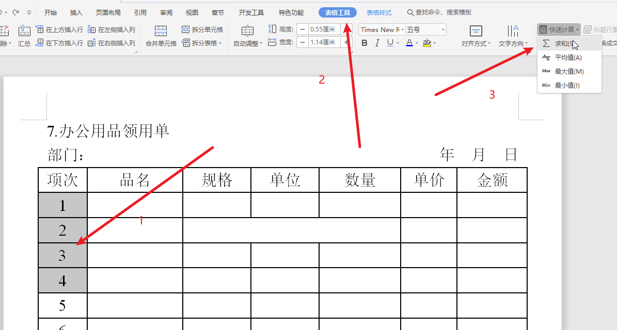
3.1 文档中的表格
3.1.5 计算表格中的数据
WPS文档中的表格也可进行简单的计算。
（1）求和
方法1：选中要求和的数值单元格，点击【表格工具】下的快速计算，点击【求和】。

Slide 4
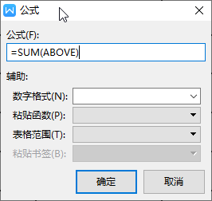
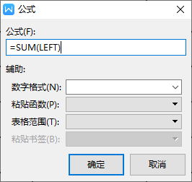
3.1 文档中的表格
3.1.5 计算表格中的数据
WPS文档中的表格也可进行简单的计算。
（1）求和
方法2：选择要放结果的单元格，单击【表格工具】选项卡下的【公式】，可以看到默认是SUM函数，点击确定即可。
注：默认情况可能是SUM(LEFT)和SUM(ABOVE)，分别表示对左边的所有值求和、对上面的所有值求和。

Slide 5
练一练
请你对之前插入的表格，第一行依次填入数字2、0、2、4，然后使用函数计算和。

Slide 6

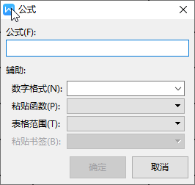
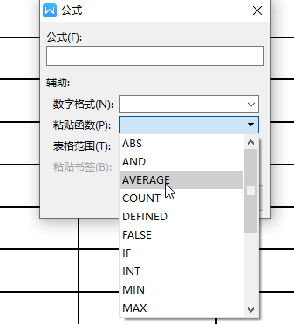
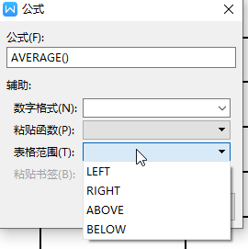
3.1 文档中的表格
3.1.5 计算表格中的数据
WPS文档中的表格也可进行简单的计算。
（2）求平均值
选中放结果的单元格，点击【表格工具】下的公式。
如果有=SUM()这样的，全部清除掉。
然后【粘贴函数】选择【AVERAGE()】，再手动在最前面输入“=”
选择表格范围为“ABOVE”或者”LEFT”。

Slide 7
练一练
1、请你插入一个5行5列的表格，第一行依次填入数字2、0、2、4，然后使用函数计算平均值（AVERAGE)。
2、请你对下面表格求和，并把求和后的结果放在第一个单元格：
 |  |  | 66
 |  |  | 6
 |  | 3
 | 2
1 |  |  | 9999

Slide 8
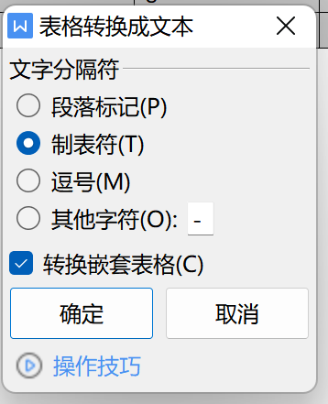
3.1 文档中的表格
3.1.6 表格/文本互相转换
（1）表格转换为文本
选定要转换的表格，单击【表格工具】|【转换为文本】按钮。在弹出的【转换为文本按钮】对话框中选择【制表符】命令，单击【确定】按钮，表格就转换成文本格式。

Slide 9
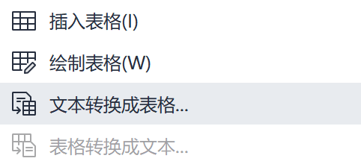
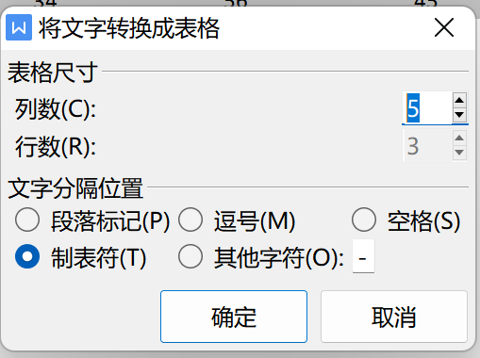
3.1 文档中的表格
3.1.6 表格/文本互相转换
（2）文本转换为表格
选中所需转换的文本，然后单击【插入】菜单中的【表格】按钮，在其下拉菜单中选择【文本转换成表格】命令。弹出【文本转换成表格】对话框，在【列数】栏输入所需列数，在【自动调整】栏中选择“固定列宽”，在【文字分隔位置】栏中选择【制表符】。

Slide 10
练一练
请你将素材文本中的文字转化为表格。
再把表格转为文字（分隔符为冒号：）

Slide 11
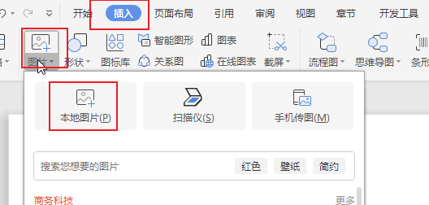
3.2 在文档中插入图片
3.2.1 插入图片
（1）插入本地图片
单击【插入】功能区中的【图片】下拉按钮，在出现的对话框中选择【本地图片】，找到需要插入的图片即可。

Slide 12
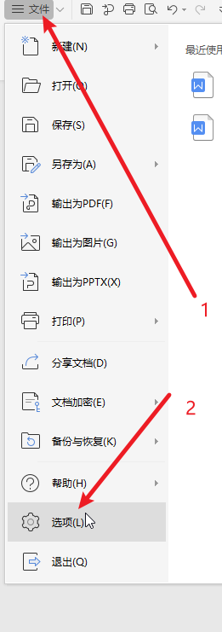
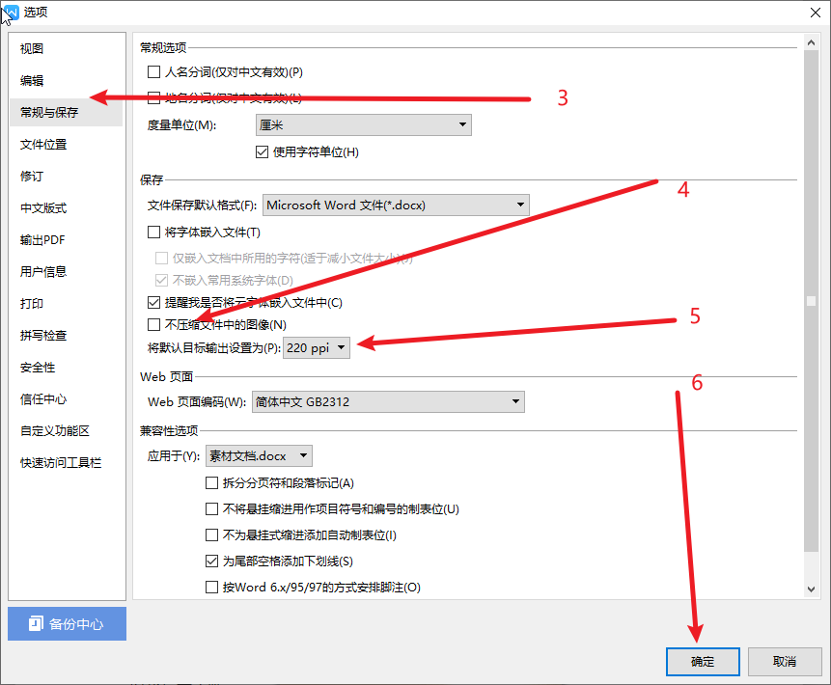
3.2 在文档中插入图片
3.2.1 插入图片
（1）插入本地图片
注意：默认插入图片会进行压缩，可这样设置不压缩图片。

Slide 13
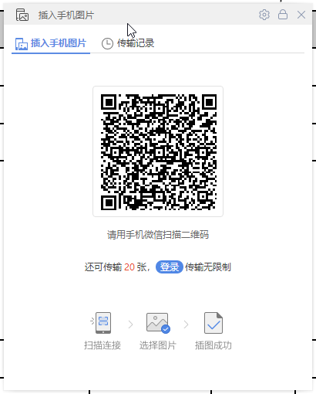
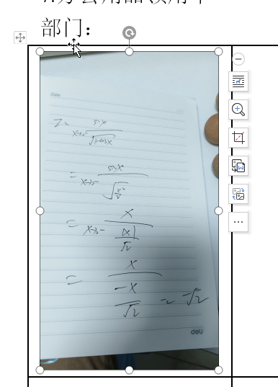
3.2 在文档中插入图片
3.2.1 插入图片
（2）插入手机图片
单击【插入】功能区中的【图片】下拉按钮，在出现的对话框中选择【手机图片】，扫码进入小程序，上传手机图片即可。

Slide 14
练一练
请你打开素材文档，插入任意一张图片，并设置为不压缩后再次插入之前插入的图片，查看前后效果。

Slide 15
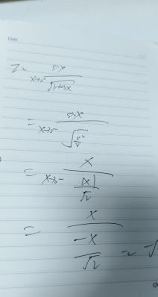
3.2 在文档中插入图片
3.2.2 编辑图片大小
（1）调整图片大小
方法1：选择图片，鼠标光标移动到图片右下角控制点上，按住鼠标左键不放，拖动鼠标即可调整图片大小。

Slide 16
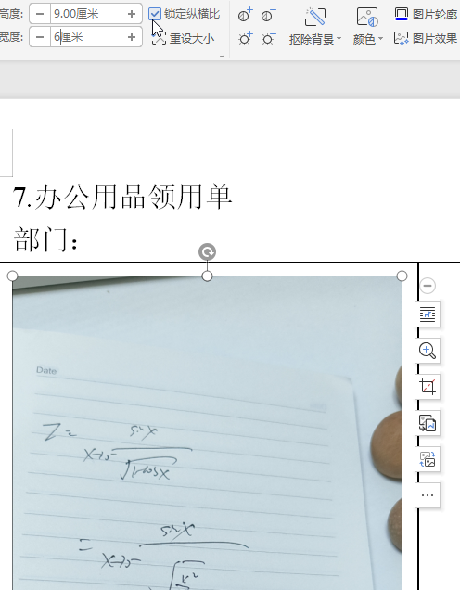
3.2 在文档中插入图片
3.2.2 编辑图片大小
（1）调整图片大小
方法2：选择图片，切换到【图片工具】选项卡，在【高度】、【宽度】数值框输入需要的值，按【Enter】即可。
注意：如果勾选了“锁定纵横比”，图片宽度和高度有一个比例关系不能随意设值，因此可以取消勾选“锁定纵横比”

Slide 17
练一练
请你打开素材文档，插入任意一张图片，并调整图片大小。

Slide 18
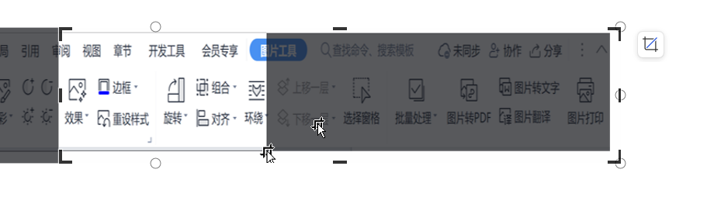
3.2 在文档中插入图片
3.2.2 编辑图片大小
（2）裁剪图片
方法：选择图片，在【图片】工具选项卡单击【裁剪】按钮，鼠标放到裁剪点上，按住不放拖动鼠标，设置裁剪区域，设置好后按【Enter】键确认裁剪。

Slide 19
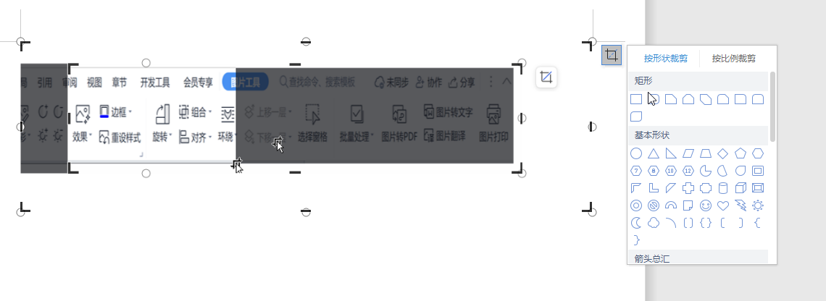
3.2 在文档中插入图片
3.2.2 编辑图片大小
（2）裁剪图片
技巧：按比例裁剪和按图形裁剪

Slide 20
练一练
请你打开素材文档，插入任意一张图片，并裁剪图片为16:10比例（立方体形状）。
思考：如果比例是16:10，裁剪为圆形呢？

